Slide 1
Графический проект
Андреев Павел 10-2

Slide 2
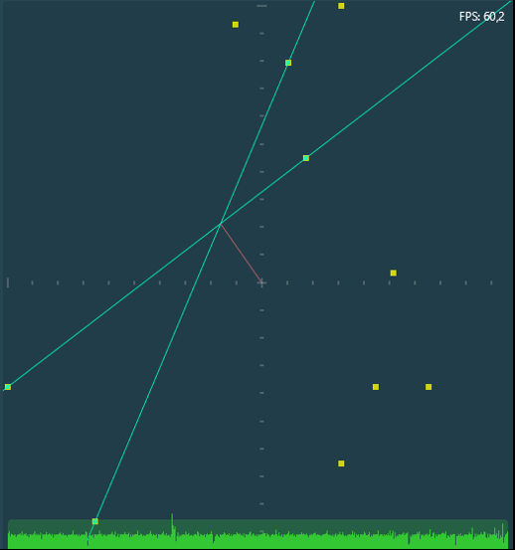
Постановка задачи
На плоскости задано множество точек. Найти среди них такие две пары, что точка пересечения прямых, проведенных через эти пары точек, находится ближе всего к началу координат. То есть, если рассмотреть все возможные прямые, которые могут быть построены по парам указанных точек, и все возможные точки пересечения этих прямых между собой, то нужно найти такую точку пересечения этих прямых, которая находится ближе всего к началу координат. Ответом должна быть: эта точка пересечения, те две прямые, которые в этой точке пересекаются, а также отрезок, проведенный из начала координат до точки пересечения.

Slide 3


Элементы управления
Добавление точки
Добавление случайных точек

Slide 4
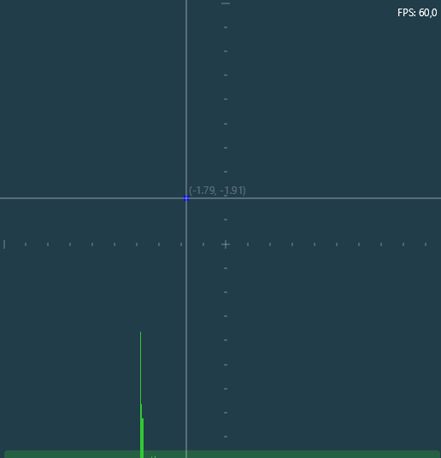
Добавление мышью
Добавить точку по клику

Slide 5
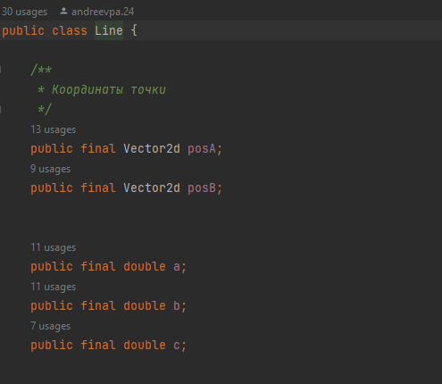
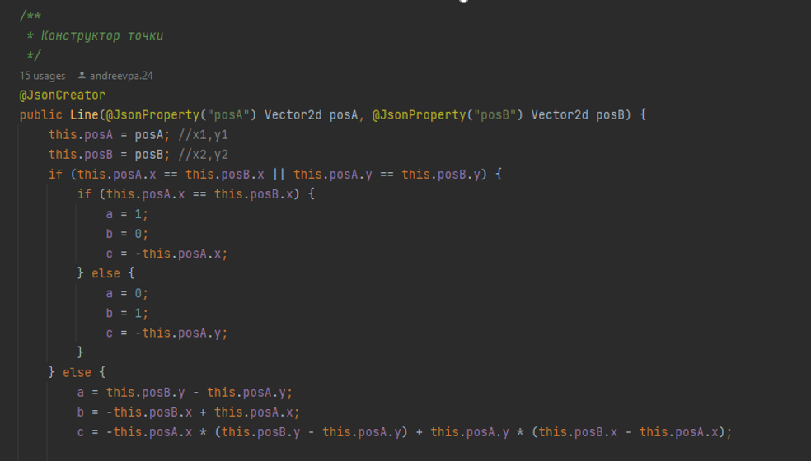
Структуры данных
/** * Множества */ /** * Первое */ FIRST_SET, /** * Второе */ SECOND_SET } /** * Множество, которому принадлежит точка */ protected final PointSet pointSet; /** * Координаты точки */ public final Vector2d pos;
/** * Класс задачи */ @JsonTypeInfo(use = JsonTypeInfo.Id.CLASS, property = "@class") public class Task {
/** * Вещественная система координат задачи */ private final CoordinateSystem2d ownCS; /** * Список точек */ private final ArrayList<Point> points; /** * Список точек в пересечении */ private final ArrayList<Point> crossed; /** * Список точек в разности */ private final ArrayList<Point> single;
}

Slide 6
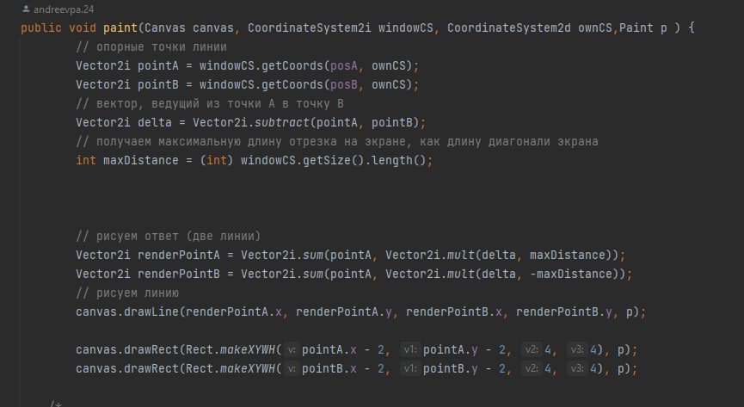
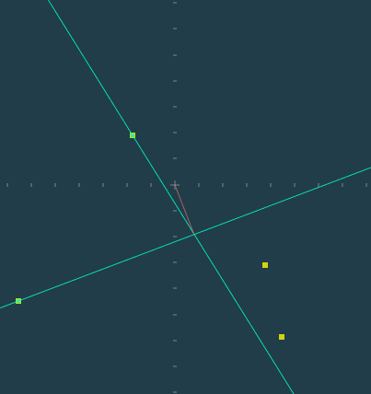
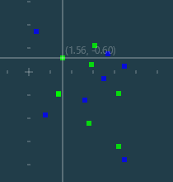
Рисование

Slide 7
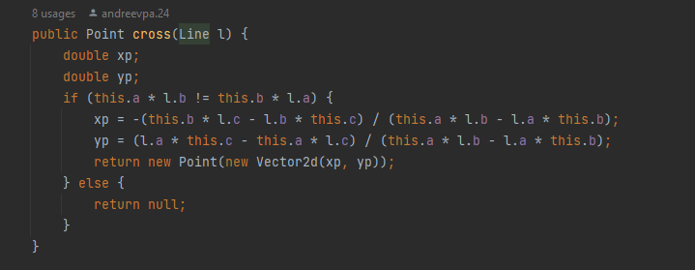
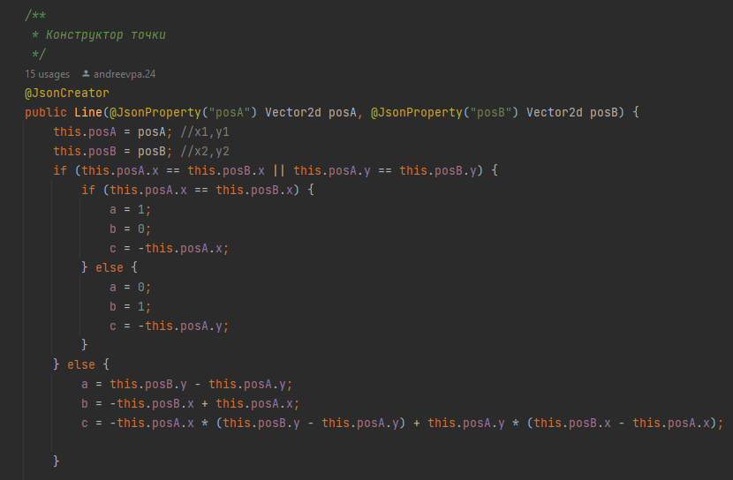
Решение задачи
/** * Проверка двух объектов на равенство * * @param o объект, с которым сравниваем текущий * @return флаг, равны ли два объекта */ @Override public boolean equals(Object o) { // если объект сравнивается сам с собой, тогда объекты равны if (this == o) return true; // если в аргументе передан null или классы не совпадают, тогда объекты не равны if (o == null || getClass() != o.getClass()) return false; // приводим переданный в параметрах объект к текущему классу Point point = (Point) o; return pointSet.equals(point.pointSet) && Objects.equals(pos, point.pos); }

Slide 8
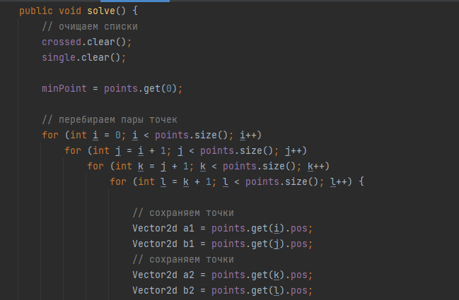
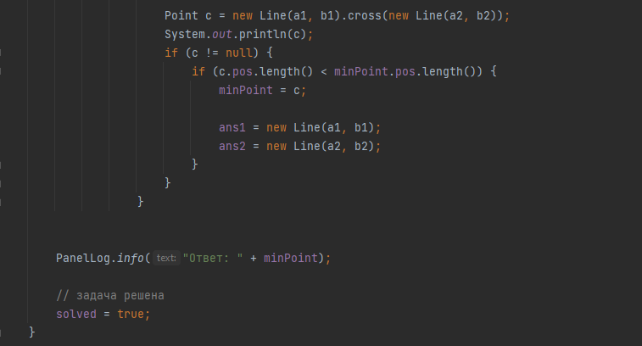
Решение задачи
/** * Проверка двух объектов на равенство * * @param o объект, с которым сравниваем текущий * @return флаг, равны ли два объекта */ @Override public boolean equals(Object o) { // если объект сравнивается сам с собой, тогда объекты равны if (this == o) return true; // если в аргументе передан null или классы не совпадают, тогда объекты не равны if (o == null || getClass() != o.getClass()) return false; // приводим переданный в параметрах объект к текущему классу Point point = (Point) o; return pointSet.equals(point.pointSet) && Objects.equals(pos, point.pos); }

Slide 9
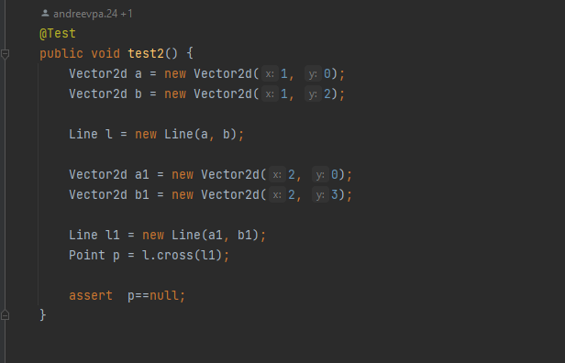
Тесты
Проверка рисования
Правильности метода cross
Проверка самой программы

Slide 10
Спасибо за внимание!

